Slide 1

¿DE QUE SIRVE AL HOMBRE GANAR EL MUNDO Y PIERDE SU ALMA? MATEO.16:26.
INTRODUCCIÓN:
Pues ¿qué provecho obtendrá un hombre si gana el mundo entero, pero pierde su alma? O ¿qué dará un hombre a cambio de su alma?
JESÚS FUE CATEGORICO EN ENSEÑAR QUE DE NADA VALE AL HOMBRE GANAR EL MUNDO SI PIERDE SU ALMA.
LAMENTABLEMENTE LA GENTE NO COMPRENDE ESTO.
NI MUCHOS CRISTIANOS QUE SE AFANAN POR HACERSES RICOS Y PIERDEN DE VISTA LO MÁS IMPORTANTE COMO ES EL ALMA.

Slide 2

LA GENTE DEL MUNDO, Y ALGUNOS CRISTIANOS SE AFANAN SE VUELVEN LOCOS POR CONSEGUIR GANAR EL MUNDO Y MUCHAS VECES NO ENTENDEMOS QUE NI LAS DISFRUTAN ESAS RIQUEZAS.
¿Y DE QUE LES SIRVIO TANTO AFAN?
¿NOSOTROS NO HEMOS GANADO NADA Y VAMOS A PERDER EL ALMA?
VEREMOS EN ESTE ESTUDIO VARIOS EJEMPLOS DE PERSONAS QUE SE AFANARON POR HACERSE DE DINERO Y AL FIN NI LO DISFRUTARON Y SE PERDIERON.
DEBEMOS DE ENTENDER QUE EL ALMA ES LO MÁS IMPORTANTE Y NO SE GANA GANANDO O AFANANDONOS EN EL DINERO.
DE NADA LE VA SERVIR GANAR EL MUNDO SI PIERDE SU ALMA.
¿PORQUE ESTÁ PERDIENDO SU ALMA USTED?

Slide 3
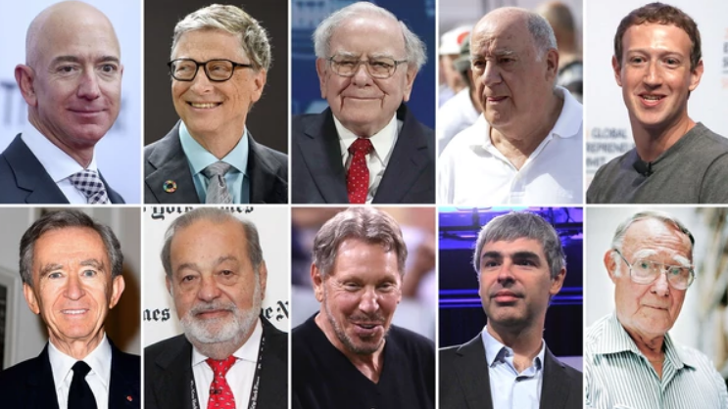
LOS DIEZ HOMBRE MÁS RICOS DEL MUNDO.
¿EN CUAL LUGAR DE ESTÁ LISTA ESTÁ USTED O YO?
¿Y ASI VAMOS A PERDER NUESTRA ALMA?
EN NINGUNA.

Slide 4
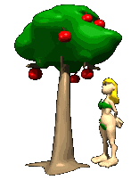
EL PRIMER EJEMPLO QUE VAMOS A VER ES, EL DE EVA. GENESIS.3:6.
EVA VIO QUE EL ARBOL ERA CODICIABLE PARA SER COMO DIOS.
¿PERO DE QUE LE SIRVIO?
PARA VER QUE ESTABA DESNUDA.
¿LO DISFRUTO?
NO.
GENESIS.3:7.
Cuando la mujer vio que el árbol era bueno para comer, y que era agradable a los ojos, y que el árbol era deseable para alcanzar sabiduría, tomó de su fruto y comió; y dio también a su marido que estaba con ella, y él comió.
Entonces fueron abiertos los ojos de ambos, y conocieron que estaban desnudos; y cosieron hojas de higuera y se hicieron delantales.

Slide 5
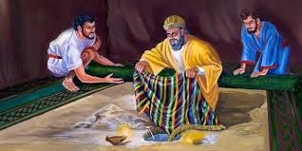
OTRO ES EL CASO DE ACAN. JOSUE.7:21.
ACAN TOMO DE LO QUE NO DEBIA DE TOMAR.
¿Y DE QUE LE SIRVIO?
DE NADA.
PORQUE NO LO DISFRUTO.
¿PORQUE?
PORQUE MURIO APEDREADO Y QUEMADO.
JOSUE.7:25.
cuando vi entre el botín un hermoso manto de Sinar y doscientos siclos de plata y una barra de oro de cincuenta siclos de peso, los codicié y los tomé; y he aquí, están escondidos en la tierra dentro de mi tienda con la plata
Y Josué dijo: ¿Por qué nos has turbado? El SEÑOR te turbará hoy. Y todo Israel los apedreó y los quemaron después de haberlos apedreado.

Slide 6
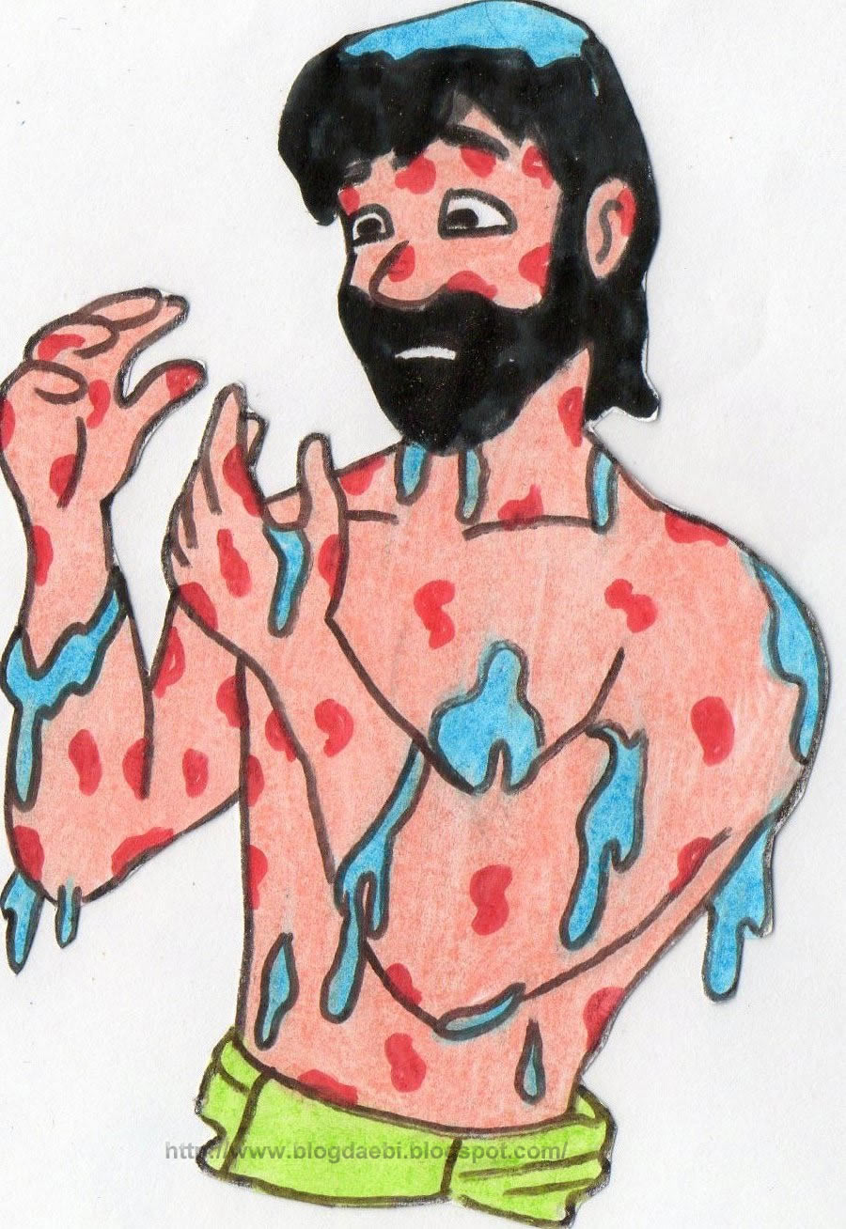
OTRO EJEMPLO ES EL DE GIEZI.
II REYES.5:24.
GIEZI FUE A NAAMAN PARA TOMAR DE LO QUE ESTE LE HABIA OFRECIDO A ELISEO.
¿DE QUE LE SIRVIO SI?
DE NADA.
¿PORQUE?
PORQUE NO LO DISFRUTO LA LEPRA SE LE PEGO A EL.
II REYES.5:27.
Por tanto, la lepra de Naamán se te pegará a ti y a tus descendientes para siempre. Y él salió de su presencia leproso, blanco como la nieve.
Cuando llegó al monte, los tomó de sus manos y los guardó en la casa, luego despidió a los hombres y ellos se fueron.

Slide 7
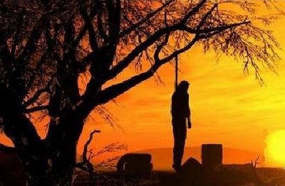
OTRO EJEMPLO ES EL DE JUDAS. MATEO.27:3.
JUDAS VENDIO A JESUS POR DINERO.
¿PERO DE QUE LE SIRVIO ESE DINERO?
DE NADA.
¿PORQUE?
PORQUE NO LO DISFRUTO YA QUE SE AHORCO.
MATEO.27:5.
Entonces Judas, el que le había entregado, viendo que Jesús había sido condenado, sintió remordimiento y devolvió las treinta piezas de plata a los principales sacerdotes y a los ancianos,
Y él, arrojando las piezas de plata en el santuario, se marchó; y fue y se ahorcó.

Slide 8

OTRO EJEMPLO ES EL RICO INSENSATO. LUCAS.12:19.
ESTE RICO SE AFANO PARA TENER DINERO Y DESPUES PODER DISFRUTARLO.
¿PERO DE QUE LE SIRVIO?
DE NADA.
¿PORQUE?
PORQUE NO LO DISFRUTO ESE DIA MURIO.
LUCAS.12:20.
Pero Dios le dijo: "¡Necio! Esta misma noche te reclaman el alma; y ahora, ¿para quién será lo que has provisto?"
"Y diré a mi alma: Alma, tienes muchos bienes depositados para muchos años; descansa, come, bebe, diviértete."

Slide 9
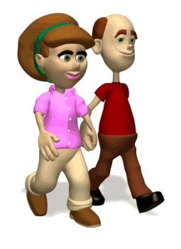
OTRO EJEMPLO ES EL DE ANANIAS Y SAFIRA. HECHOS.5:1.
ANANIAS Y SAFIRA DOS CRISTIANOS ENGAÑARON PARA OBTENER DINERO.
¿PERO DE QUE LE SIRVIO?
DE NADA.
¿PORQUE?
PORQUE AMBOS MURIERON NO DISFRUTARON DE ESTE DINERO.
HECHOS.5:5, 10.
Pero cierto hombre llamado Ananías, con Safira su mujer, vendió una propiedad,
Al instante ella cayó a los pies de él, y expiró. Al entrar los jóvenes, la hallaron muerta, y la sacaron y le dieron sepultura junto a su marido.
Al oír Ananías estas palabras, cayó y expiró; y vino un gran temor sobre todos los que lo supieron.

Slide 10
NINGUNO DE ESTOS PERSONAJES DISFRUTO DE LO QUE SE AFANARON Y DE LO QUE SE ESFORZARON, LO HICIERON PARA NADA PORQUE NO DISFRUTARON DE NADA.
ASI IGUAL PASA A MUCHOS PERO NO ENTIENDEN QUE DEBEN HACER TESOROS EN LOS CIELO Y NO EN LA TIERRA.
MATEO.6:19-20.
EL APOSTOL PABLO MANDO A LOS RICOS QUE NO PUSIERAN SU CONFIANZA EN LAS RIQUEZAS.
I TIMOTEO.5:17.
No os acumuléis tesoros en la tierra, donde la polilla y la herrumbre destruyen, y donde ladrones penetran y roban;
A los ricos en este mundo, enséñales que no sean altaneros ni pongan su esperanza en la incertidumbre de las riquezas, sino en Dios, el cual nos da abundantemente todas las cosas para que las disfrutemos.
sino acumulaos tesoros en el cielo, donde ni la polilla ni la herrumbre destruyen, y donde ladrones no penetran ni roban;

Slide 11

YA QUE EL MUNDO PASA.
PERO PERMANECE ÉL QUE HACE LA VOLUNTAD DE DIOS.
I JUAN.2:17.
COMO DIJO ECLESIASTE.12:13.
Y el mundo pasa, y también sus pasiones, pero el que hace la voluntad de Dios permanece para siempre.
La conclusión, cuando todo se ha oído, es ésta: teme a Dios y guarda sus mandamientos, porque esto concierne a toda persona.

Slide 12
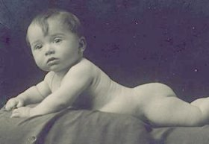
RECORDEMOS SIEMPRE QUE NADA HEMOS TRAIDO A ESTE MUNDO Y NADA VAMOS A SACAR DE EL.
I TIMOTEO.6:7.
DESNUDO VENIMOS AL MUNDO DESNUDO NOS VAMOS DE EL.
JOB.1:21.
ASI QUE NO DEBEMOS DE AFANARNOS Y PERDER NUESTRA ALMA POR LAS COSAS DE ESTE MUNDO.
Porque nada hemos traído al mundo, así que nada podemos sacar de él.
y dijo: Desnudo salí del vientre de mi madre y desnudo volveré allá. El SEÑOR dio y el SEÑOR quitó; bendito sea el nombre del SEÑOR.

Slide 13



Slide 14
CONCLUSIÓN:
DE NADA NOS VA A SERVIR GANAR EL MUNDO Y PERDER NUESTRA ALMA.
MEJOR GANEMOS NUESTRA ALMA A SER FIELES HASTA LA MUERTE.
APOCALIPSIS.2:10.
NO RETROCEDAMOS PARA PERDICIÓN.
HEBREOS.10:39.
'No temas lo que estás por sufrir. He aquí, el diablo echará a algunos de vosotros en la cárcel para que seáis probados, y tendréis tribulación por diez días. Sé fiel hasta la muerte, y yo te daré la corona de la vida.
Pero nosotros no somos de los que retroceden para perdición, sino de los que tienen fe para la preservación del alma.

Slide 15

DIOS NOS BENDIGA A TODOS.

